Slide 1

ECM252 Linguagens II
Site do FabLab Mauá

Slide 2

Integrantes
Lucas Marques
Luca Ezellner
Arthur Novello

Slide 3
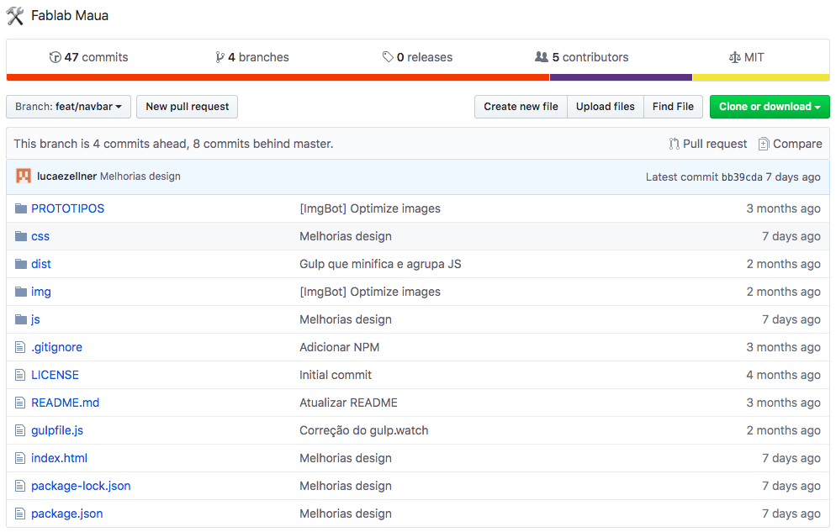

GitHub

Slide 4

Utilitários
Pyhton, flask, sqlaclhemy,slack
package.json

Slide 5

Banco de Dados
package.json

Slide 6

Banco de Dados
package.json

Slide 7

REST
package.json

Slide 8
PostMan
package.json

Slide 9
Collection
package.json

Slide 10
Slack
package.json

Slide 11
Resumo
package.json

Slide 12
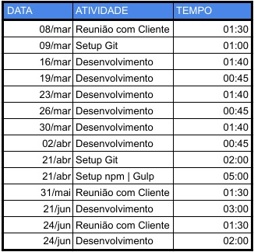

Acompanhamento de horas

